Slide 1

Příroda neživá
Registrační číslo projektu: CZ.1.07/1.1.38/02.0025
Název projektu: Modernizace výuky na ZŠ Slušovice, Fryšták, Kašava a Velehrad
Tento projekt je spolufinancován z Evropského sociálního fondu a státního rozpočtu České republiky.
Pří_144_Rozmanitost přírody_Příroda neživá
Autor: Mgr. Helena Uhříková
Škola: Základní škola Fryšták, okres Zlín, příspěvková organizace

Slide 2
Anotace:
Digitální učební materiál seznamuje žáky s rozdělením neživé přírody.
V materiálu jsou roztříděny a popsány jednotlivé složky neživé přírody – sluneční teplo a světlo, voda, vzduch, minerály, horniny, půda.
Je určen pro předmět přírodověda 4. ročník.
Tento materiál vznikl jako doplňující materiál k učebnici:
ŠTIKOVÁ, Věra. Člověk a jeho svět: přírodověda pro 4. ročník. Ilustrace Hana Berková, Alena Baisová. Brno: Nová škola, c2010, 2 sv. Duhová řada. ISBN 978-80-7289-212-9.

Slide 3
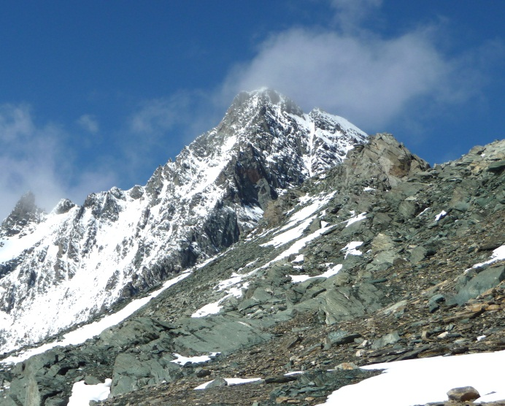
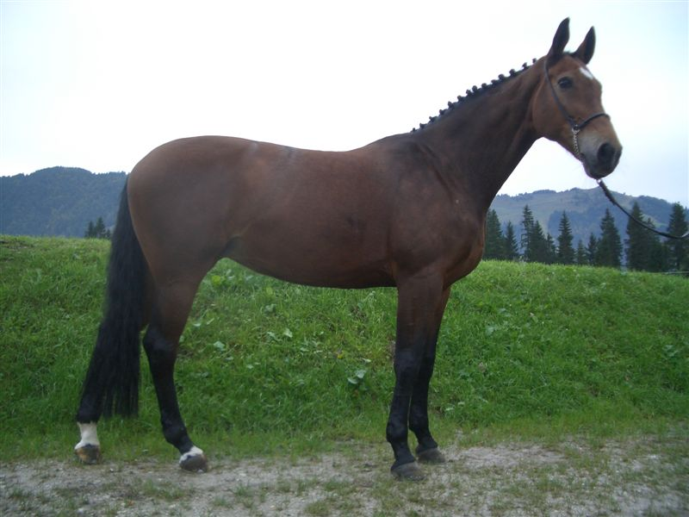

PŘÍRODA je vše okolo nás, co nevytvořil člověk. Přírodu dělíme na:
PŘÍRODU NEŽIVOU
PŘÍRODU ŽIVOU

Slide 4
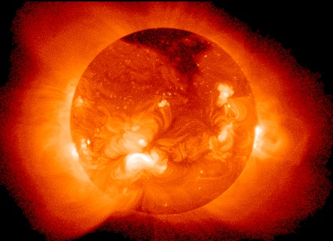
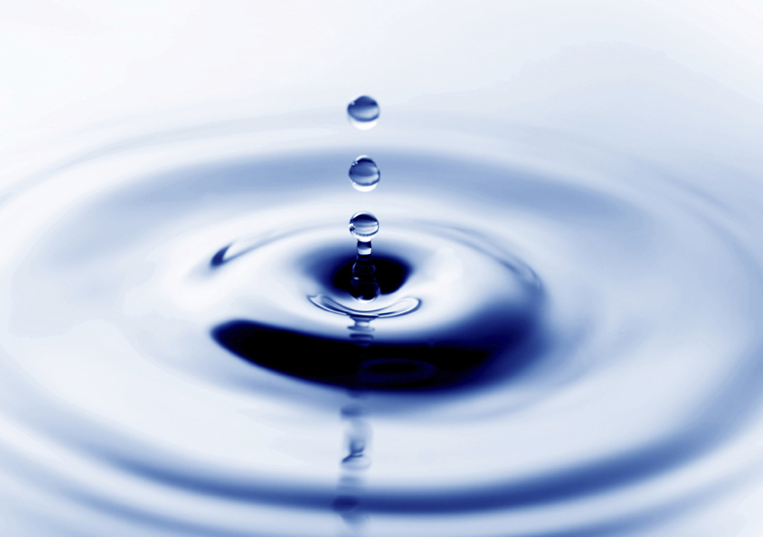
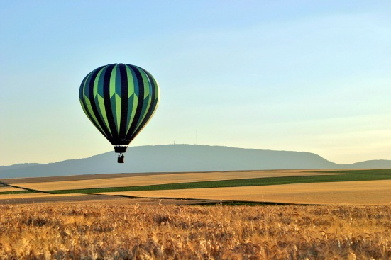
Neživá příroda je tvořena několika složkami:
Slunečním teplem a světlem
Vzduchem
Vodou

Slide 5
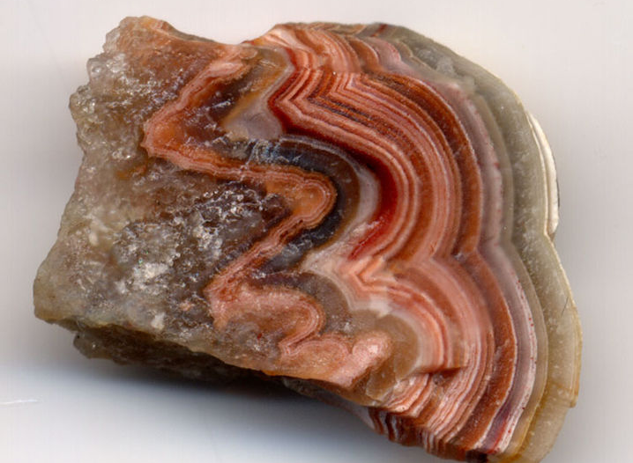
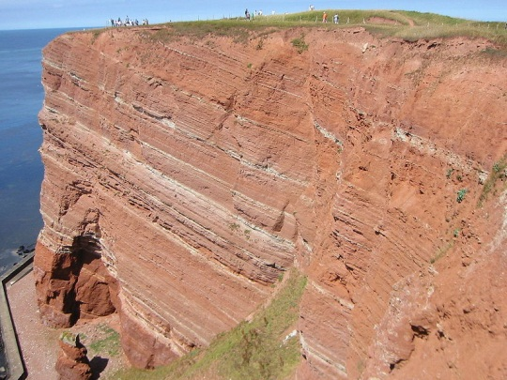
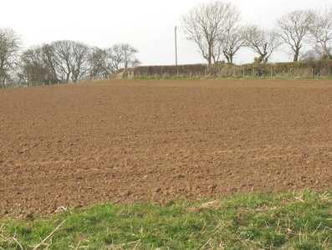
Minerály
Půdou
Horninami

Slide 6
Složky neživé přírody nepřijímají potravu, nedýchají, nerostou a nerozmnožují se. Mohou však měnit svůj:
Tvar – voda v hrníčku má jiný tvar než voda v plastové láhvi.
Velikost – skála se rozpadne na menší kameny.
Skupenství – led se rozpustí na vodu, voda se přemění v páru.
Rychlost – rychlost vánku je jiná než rychlost vichřice.
Teplotu – vzduch v létě je teplejší než vzduch v zimě.

Slide 7
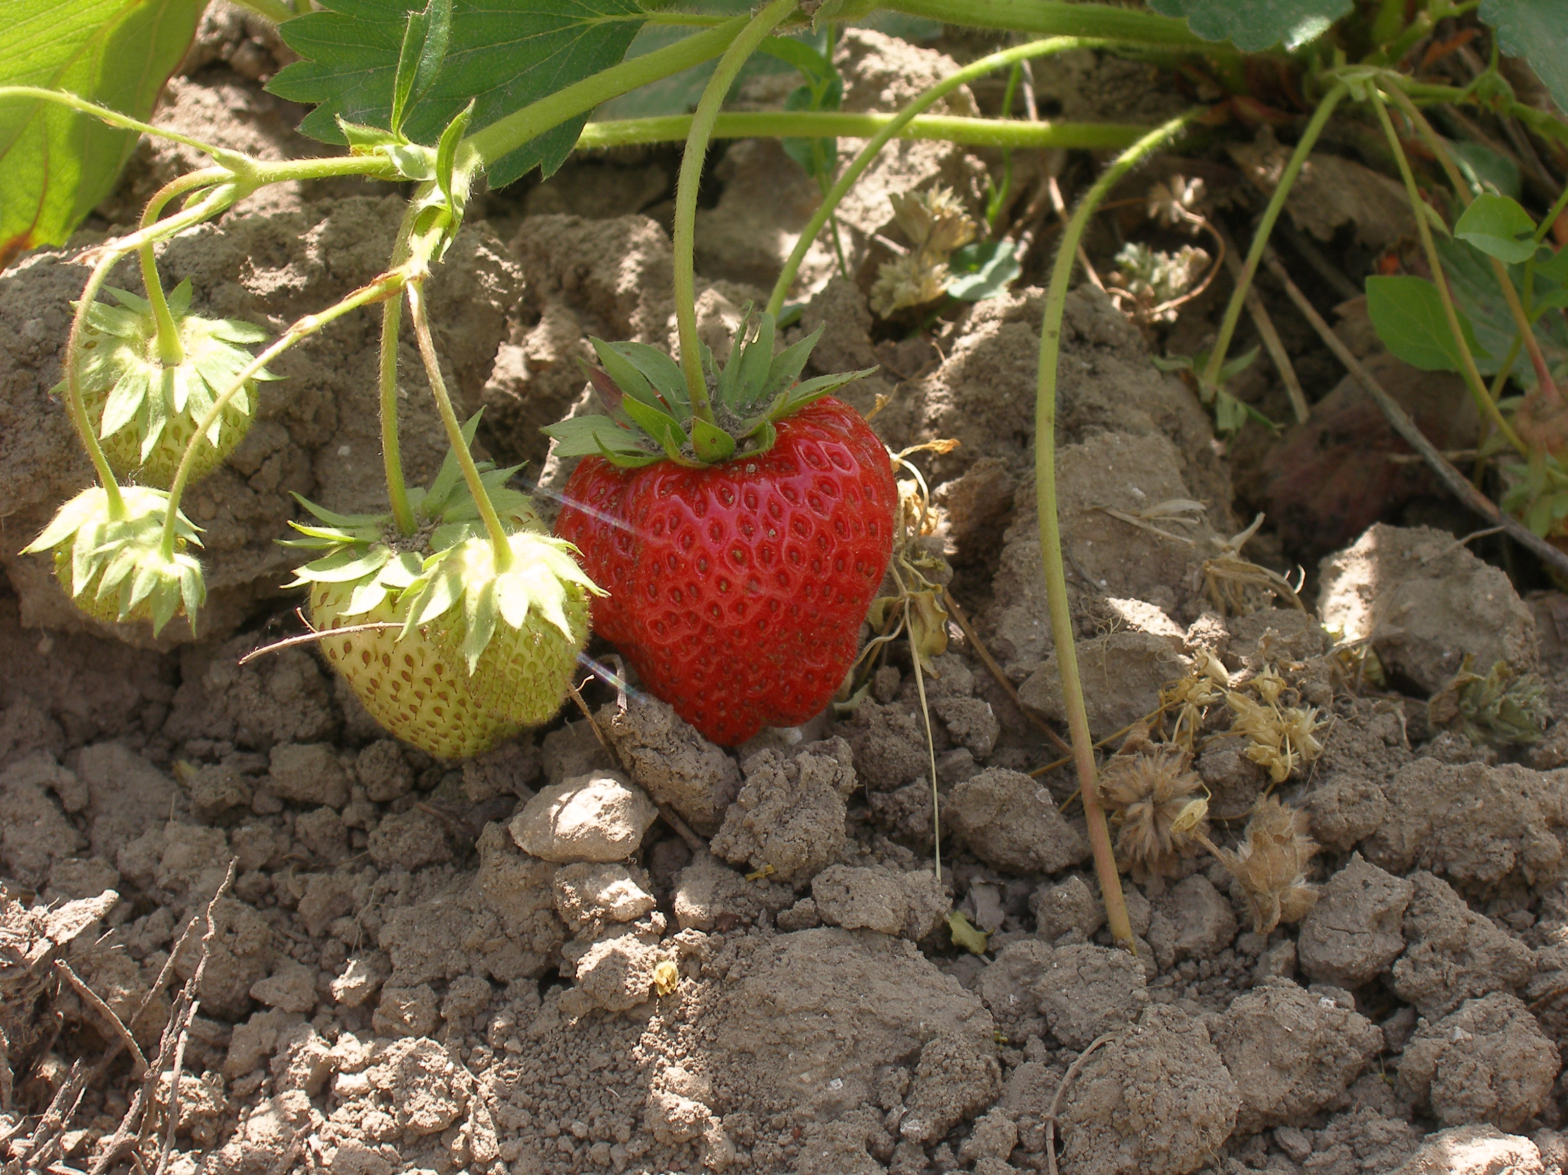
Neživá příroda poskytuje základní podmínky pro život na Zemi.
PŮDA
Je domovem pro mnoho živočichů.
Umožňuje výživu a růst rostlin.

Slide 8
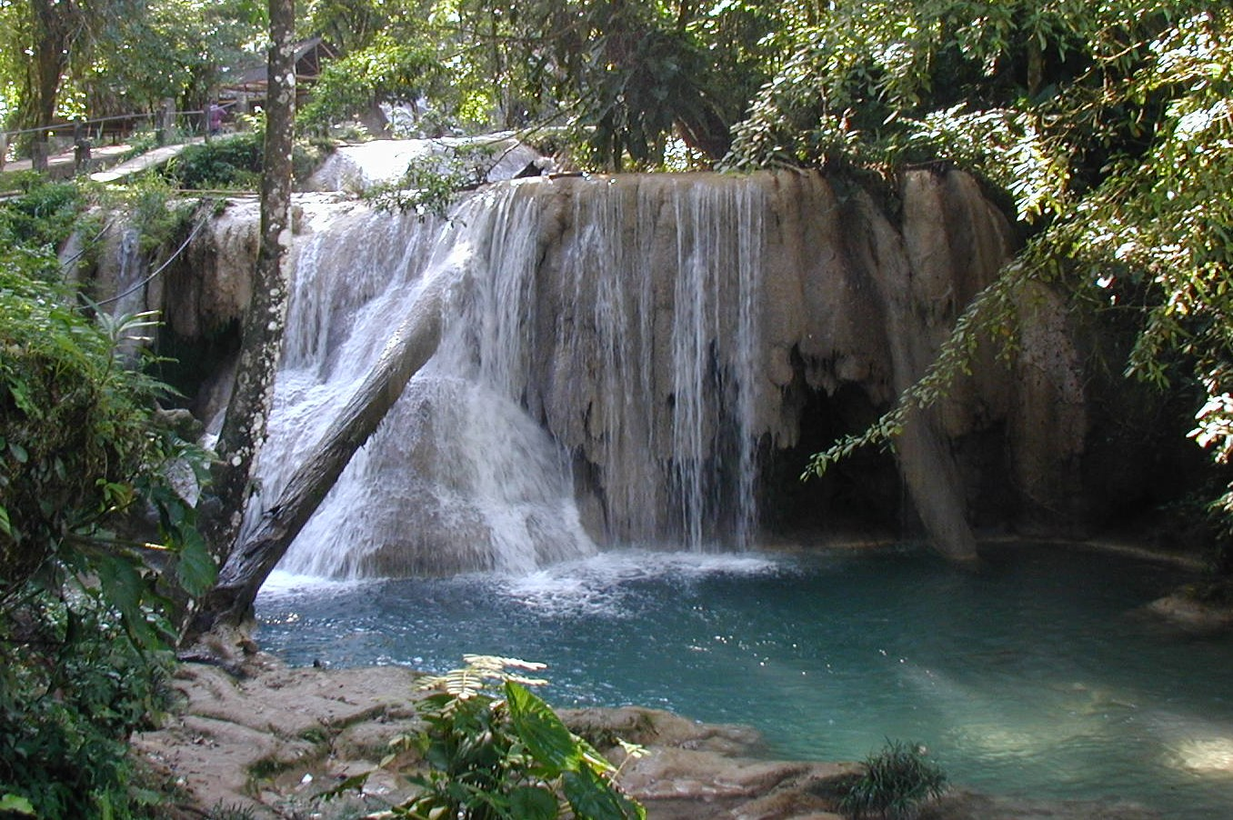
VODA
Živočichům umožňuje žít a vyvíjet se.
Rostlinám umožňuje růst.
Poskytuje domov vodním rostlinám a živočichům.

Slide 9
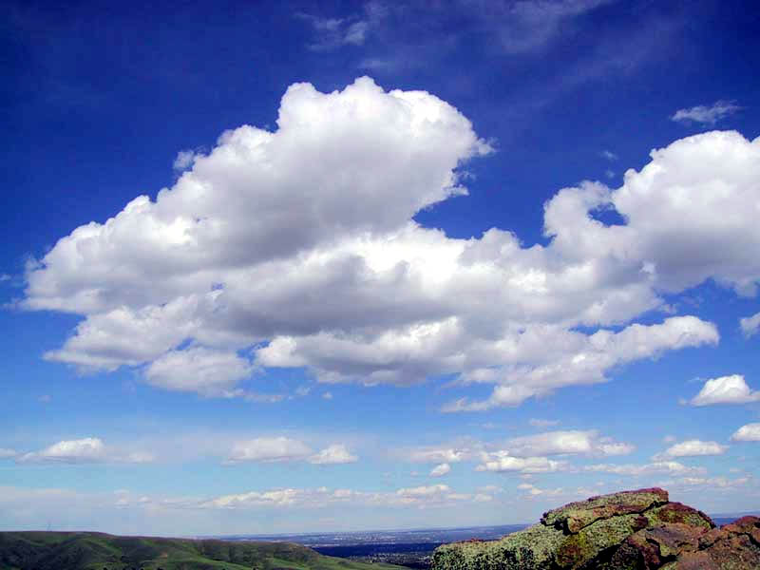
VZDUCH
Obsahuje pro živočichy důležitý kyslík.
Rostliny si z něj berou oxid uhličitý.
Je životním prostředím pro mnoho živočichů.

Slide 10
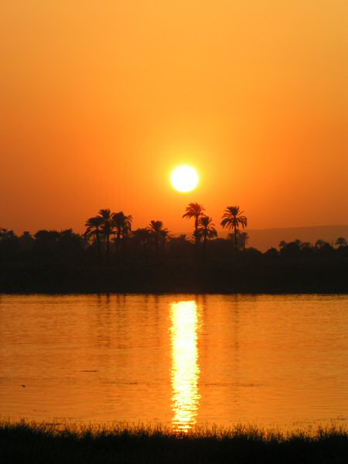
TEPLO A SVĚTLO
Živým organismům dodává energii.
Umožňuje, aby
v rostlinách probíhala fotosyntéza.

Slide 11
Zápis:
Příroda neživá
Neživá příroda je tvořena několika složkami:
slunečním teplem a světlem
vodou
vzduchem
minerály a horninami
půdou
Složky neživé přírody nepřijímají potravu, nedýchají, nerostou a nerozmnožují se. Mohou však měnit své vlastnosti – tvar, velikost, skupenství, rychlost, teplotu……..
Neživá příroda poskytuje základní podmínky pro život na Zemi:
půda umožňuje výživu a růst rostlin
voda je nezbytná pro růst a vývoj všech organismů
vzduch obsahuje pro živočichy důležitý kyslík a pro rostliny důležitý oxid uhličitý
teplo a světlo ze Slunce je zdrojem energie na Zemi

Slide 12
Použité zdroje:
Sun in X-Ray.png. In: Wikipedia: the free encyclopedia [online]. San Francisco (CA): Wikimedia Foundation, 2001-, 16:22, 11 February 2006 [cit. 2013-01-11]. Dostupné z: http://commons.wikimedia.org/wiki/File:Sun_in_X-Ray.png
Kapka vody, Vzduch microsoft office
Agate banded 750pix.jpg. In: Wikipedia: the free encyclopedia [online]. San Francisco (CA): Wikimedia Foundation, 2001-, 2. 5. 2005, 05:43 [cit. 2013-01-11]. Dostupné z: http://commons.wikimedia.org/wiki/File:Agate_banded_750pix.jpg?uselang=cs
Helgoland Felswand 22017.JPG. In: Wikipedia: the free encyclopedia [online]. San Francisco (CA): Wikimedia Foundation, 2001-, 5. 9. 2005, 20:14 [cit. 2013-01-11]. Dostupné z: http://commons.wikimedia.org/wiki/File:Helgoland_Felswand_22017.JPG?uselang=cs
Reddish brown soils developed on lime-rich boulder clay - geograph.org.uk - 752566.jpg. In: Wikipedia: the free encyclopedia [online]. San Francisco (CA): Wikimedia Foundation, 2001-, 19. 2. 2011, 15:54 [cit. 2013-01-11]. Dostupné z: http://commons.wikimedia.org/wiki/File:Reddish_brown_soils_developed_on_lime-rich_boulder_clay_-_geograph.org.uk_-_752566.jpg?uselang=cs

Slide 13
Použité zdroje:
StrawBerries.jpg. In: Wikipedia: the free encyclopedia [online]. San Francisco (CA): Wikimedia Foundation, 2001-, 28. 4. 2010, 07:46 [cit. 2013-01-11]. Dostupné z: http://commons.wikimedia.org/wiki/File:StrawBerries.jpg?uselang=cs
AguaAzulCalcifiedTree.jpg. In: Wikipedia: the free encyclopedia [online]. San Francisco (CA): Wikimedia Foundation, 2001-, 02:21, 8 December 2008 [cit. 2013-01-11]. Dostupné z: http://commons.wikimedia.org/wiki/File:AguaAzulCalcifiedTree.jpg
Cumulus clouds in fair weather.jpeg. In: Wikipedia: the free encyclopedia [online]. San Francisco (CA): Wikimedia Foundation, 2001-, 00:11, 10 July 2005 [cit. 2013-01-11]. Dostupné z: http://commons.wikimedia.org/wiki/File:Cumulus_clouds_in_fair_weather.jpeg
Sonnenuntergang 001.jpg. In: Wikipedia: the free encyclopedia [online]. San Francisco (CA): Wikimedia Foundation, 2001-, 21:30, 25 November 2005 [cit. 2013-01-11]. Dostupné z: http://commons.wikimedia.org/wiki/File:Sonnenuntergang_001.jpg
ŠTIKOVÁ, Věra. Člověk a jeho svět: přírodověda pro 4. ročník. Ilustrace Hana Berková, Alena Baisová. Brno: Nová škola, c2010, 2 sv. Duhová řada. ISBN 978-80-7289-212-9.
www.office.microsoft.com

